Slide 1
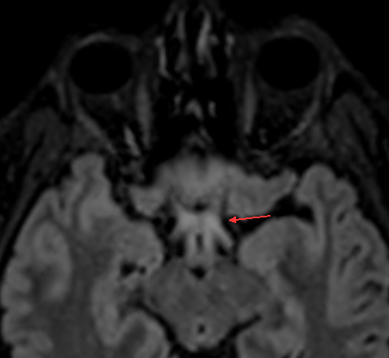
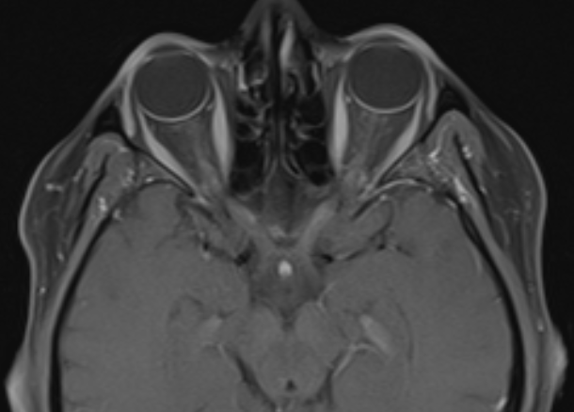
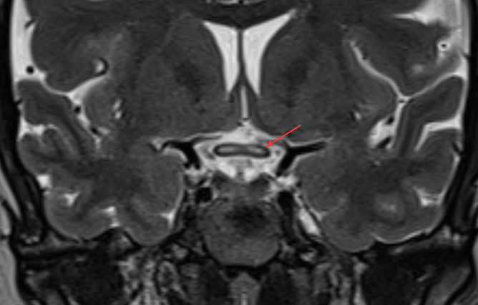
Atteinte inflammatoire du chiasma optique
T2 Coronale
FLAIR
T1 Gado+
IRM orbitaire montrant un hypersignal en séquences T2 et FLAIR intéressant le chiasma optique, sans rehaussement après injection de gadolinium

Slide 2
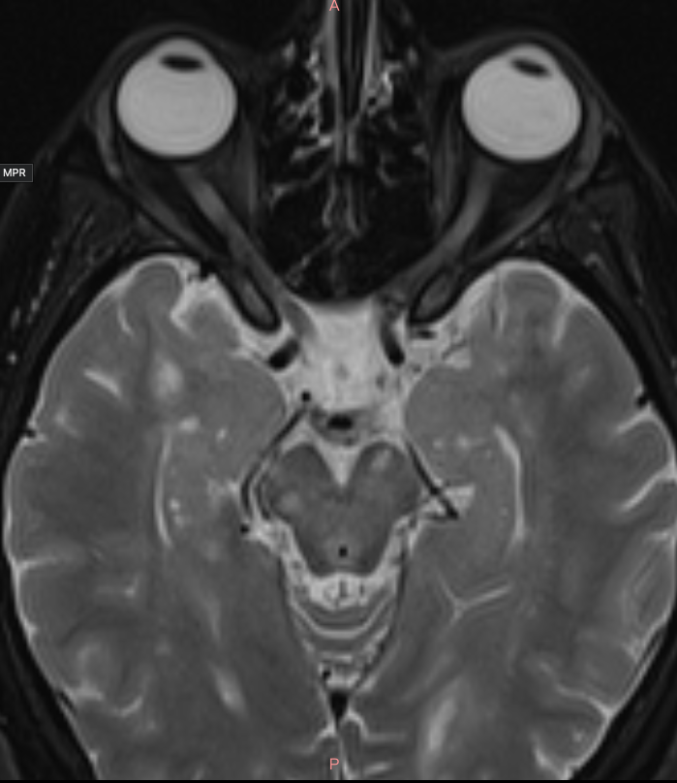
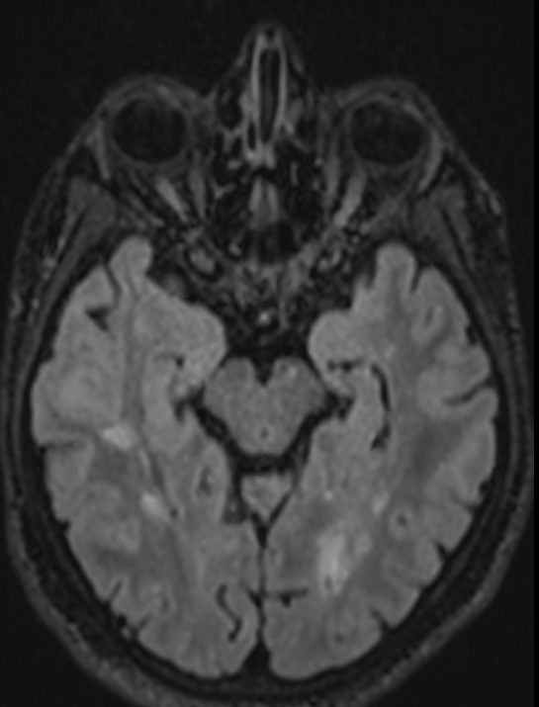
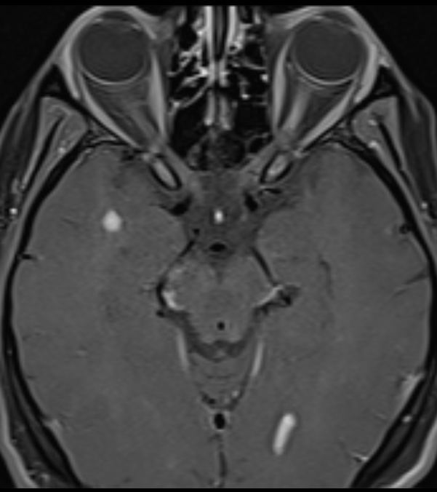
Névrite optique active gauche + Lésions démyélinisantes encéphaliques sus et sous-tentorielles
T2 axiale
FLAIR
T1 Gado+
Les séquences pondérées T2 et FLAIR objectivent un hypersignal du nerf optique gauche au niveau de son segment intra-orbitaire, avec prise de contraste sur les séquences T1 après injection de gadolinium,
Anomalies de signal ovoïdes de la substance blanche profonde, en hypersignal sur les séquences T2 et FLAIR, rehaussées après injection de gadolinium.

Slide 3
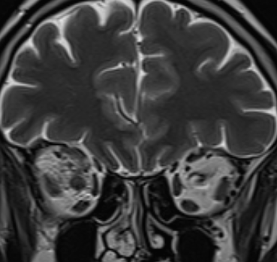
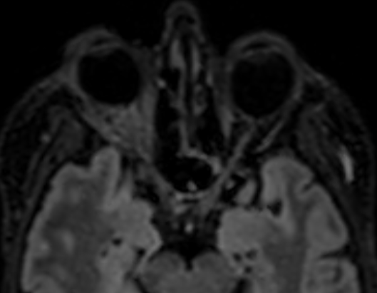
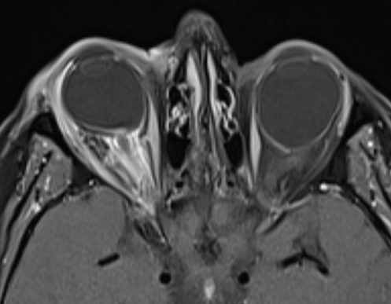
Péri-névrite optique droite
T2 Coronale
FLAIR
T1 Gado+
IRM orbitaire montrant un aspect tuméfié du nerf optique droit au niveau de son segment intra-orbitaire, associé à une infiltration avec prise de contraste de la gaine et de la graisse péri-nerveuse.

Slide 4
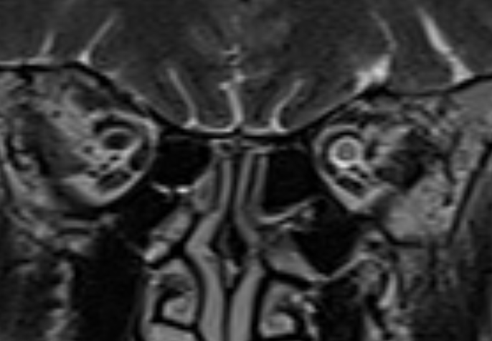
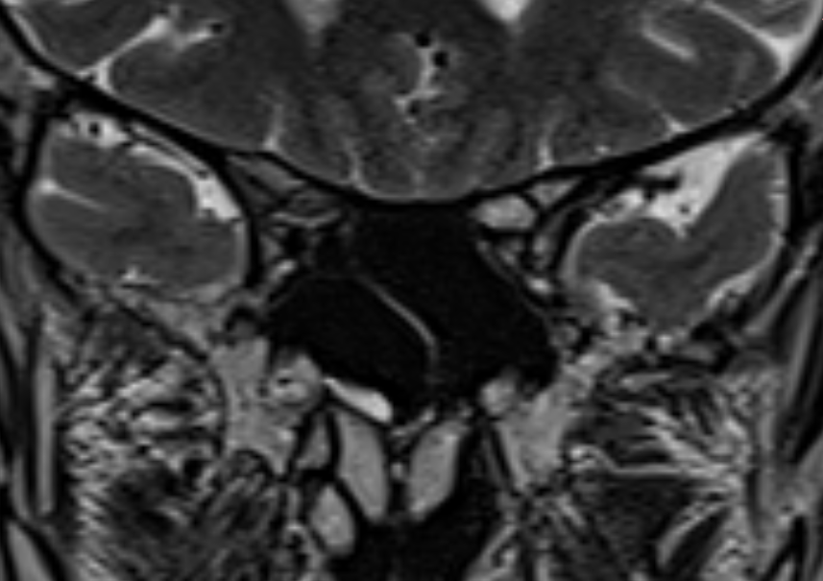
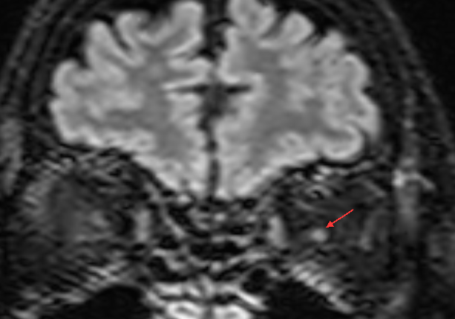
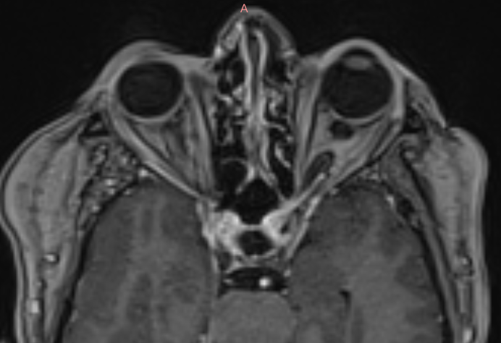
Névrite optique gauche
T2 coronale
T2 coronale
FLAIR
Hypersignal T2/FLAIR du nerf optique gauche (segments intra-orbitaires et intra-canalaires), sans rehaussement post-gadolinium.
T1 Gado+

Slide 5
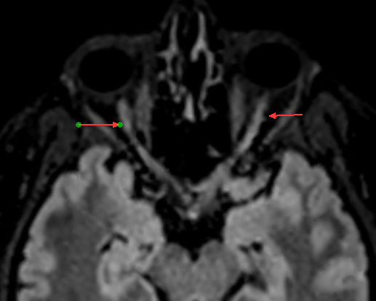
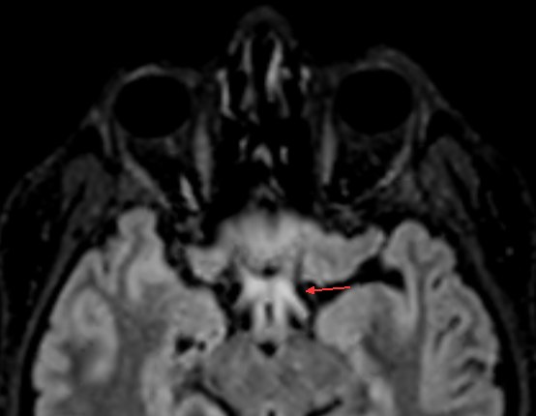
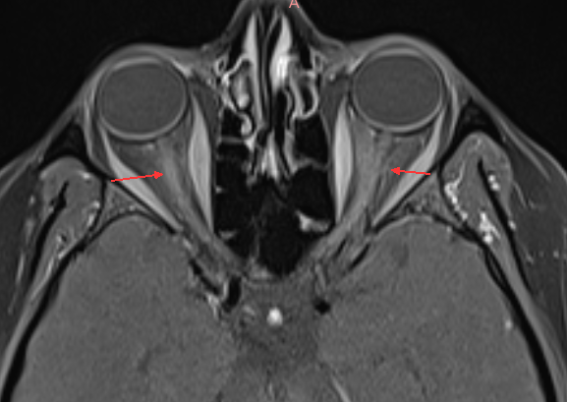
Névrite optique active étendue et bilatérale
FLAIR
FLAIR
T1 Gado+
Hypersignal FLAIR bilatéral des nerfs optiques avec extension chiasmatique et aux bandelettes optiques, rehaussé après injection de gadolinium.

